Slide 1


Всеукраїнська асоціація органів місцевого самоврядування
«Асоціація об’єднаних територіальних громад»
Круглий стіл:
«Державно-приватне партнерство – як бізнес та громади разом прискорюють економічне зростання»

Slide 2


Нормативно-правова база ДПП в Україні
Основним нормативним актом, що регулює державно-приватне партнерство в Україні, є Закон України
"Про державно-приватне партнерство" (2010 р.).
Він визначає правові засади, форми, механізми та умови реалізації ДПП.
Крім цього, регулювання ДПП здійснюється через низку інших законодавчих актів, зокрема:
•Господарський кодекс України – містить норми щодо правових засад взаємодії держави з приватними інвесторами.
•Закон України "Про концесії" (2019 р.) – визначає порядок передачі державного та комунального майна в
користування приватним компаніям на основі концесійних договорів.
•Закон України "Про публічні закупівлі" – встановлює правила прозорих тендерних процедур.
•Закон України "Про управління об’єктами державної власності" – регулює використання державного майна у
рамках партнерства.
•Постанова Кабінету Міністрів України №384 від 11 квітня 2011 року «Деякі питання організації здійснення
державно-приватного партнерства» – деталізує порядок ініціювання та оцінки ефективності ДПП-проектів.
| 02

Slide 3
Законодавчі зміни щодо ДПП в Україні
Зміни до Бюджетного кодексу України. У лютому 2022 року Верховна Рада прийняла закон, який врегулював бюджетні відносини під час реалізації договорів ДПП, включаючи концесійні договори. Це дозволило державним партнерам брати на себе довгострокові зобов'язання в рамках ДПП. ​Кабінет Міністрів України+2Верховна Рада України+2Кабінет Міністрів України+2
Підсилення гарантій для бізнесу. У серпні 2022 року були внесені зміни, які дозволили залучати довгострокові інвестиції для відновлення та розвитку інфраструктури в рамках ДПП. Це підвищило впевненість приватних партнерів у виконанні державою своїх зобов'язань. ​Кабінет Міністрів України
Підвищення привабливості ДПП для інвесторів. У березні 2023 року Кабінет Міністрів затвердив порядок спрямування коштів на підготовку проектів ДПП та виконання довгострокових зобов'язань, що сприяло залученню інвестицій в економіку України. ​Кабінет Міністрів України
Законопроект №7508. У липні 2024 року Комітет з питань економічного розвитку підтримав до другого читання законопроект щодо вдосконалення механізму залучення приватних інвестицій з використанням механізму ДПП. Цей законопроект спрямований на спрощення процедур та залучення інвестицій для повоєнної відбудови України. ​Верховна Рада України
Ці зміни сприяють розвитку ДПП в Україні, роблячи його більш привабливим та прозорим для інвесторів.
| 03

Slide 4
Напрями вдосконалення законодавчого регулювання ДПП:
Для покращення регулювання державно-приватного партнерства в Україні необхідно:
Спрощення процедур укладення ДПП-договорів та скорочення бюрократичних бар’єрів.
Покращення інвестиційного клімату та зменшення регуляторного тиску на приватних партнерів.
Запровадження нових механізмів фінансування, включаючи пільгові кредити та державні гарантії.
Підвищення рівня прозорості проектів через розширене використання електронних систем моніторингу.
Проведення навчальних програм для посадовців та підприємців щодо ефективного використання ДПП.

Slide 5
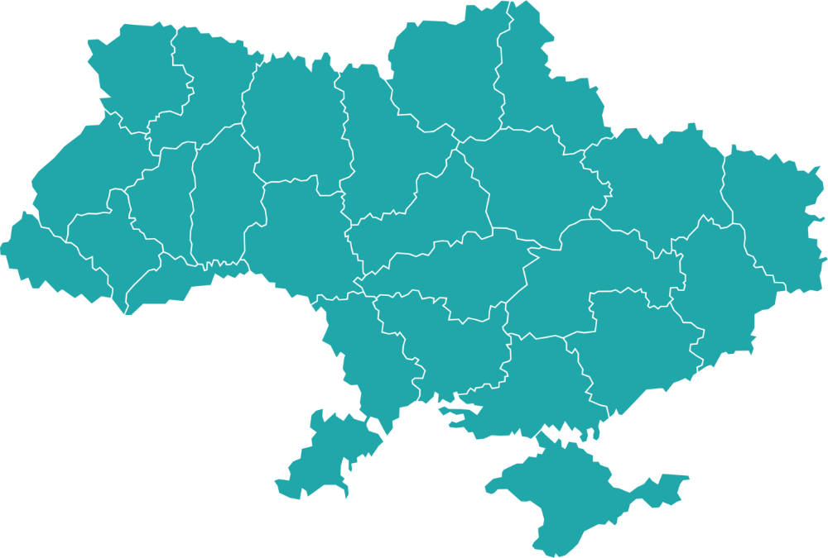
Висновки
Державно-приватне партнерство є важливим інструментом для розвитку
інфраструктури та покращення якості державних послуг.
Українське законодавство створює базові умови для розвитку ДПП,
однак потребує подальшого вдосконалення. Запровадження більш
ефективних механізмів підтримки, прозорості та стимулювання інвестицій
дозволить активніше залучати приватний бізнес до стратегічних проектів,
що сприятиме економічному зростанню та підвищенню рівня життя громадян.
Проблеми та виклики регулювання ДПП
Попри законодавчу базу, існує низка перешкод для ефективного розвитку ДПП в Україні:
•Бюрократичні процедури та довготривалий процес узгодження проектів.
•Недостатня фінансова спроможність місцевих громад для участі у проектах ДПП.
•Високі ризики для інвесторів через нестабільне економічне та політичне середовище.
•Недостатня кількість кваліфікованих кадрів для ефективної реалізації проектів.

Slide 6
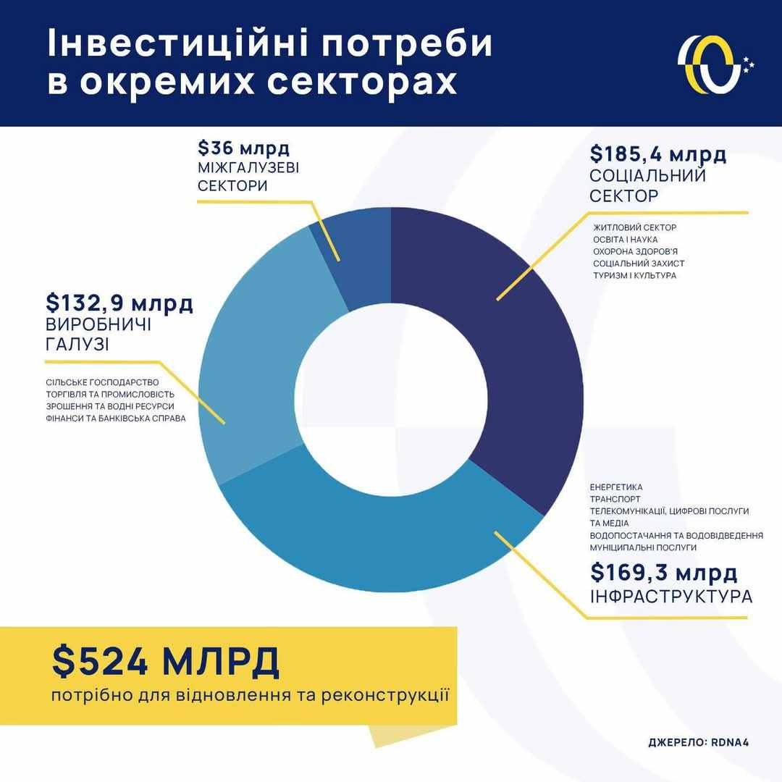

Slide 7


26 березня о 15 год. Вебінар на тему: «Фінансування від
Ukraine Investment Framework (Інвестиційна база України).
Довідка: Інвестиційна програма в Україні (UIF) є частиною програми ЄС для України вартістю 50 мільярдів євро , призначеної для залучення державних і приватних інвестицій для відновлення та реконструкції України.
Він забезпечений фінансовими інструментами на загальну суму 9,3 мільярда євро, з яких 7,8 мільярда євро – кредитні гарантії та 1,5 мільярда євро – змішане фінансування.
Метою UIF є мобілізація 40 мільярдів євро інвестицій для відновлення, реконструкції та модернізації.
Реєстрація за посиланням: https://forms.gle/S8EW7qBRV3JLF2ws6

Slide 8
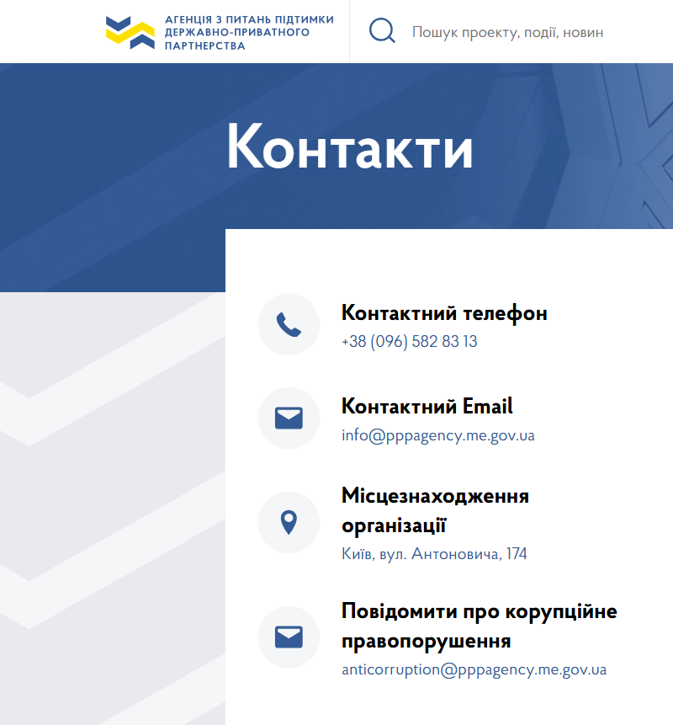


Матеріали та корисні посилання від спікерів:

Slide 9
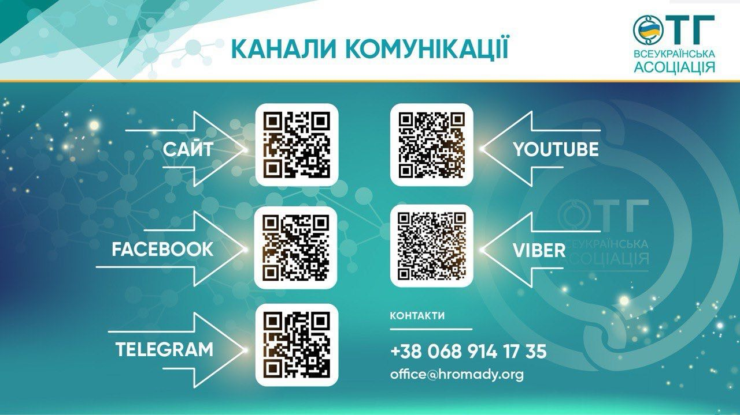





+38 097 765 7331
+38 063 559 3812
o.budeichuk@hromady.org

